Slide 1
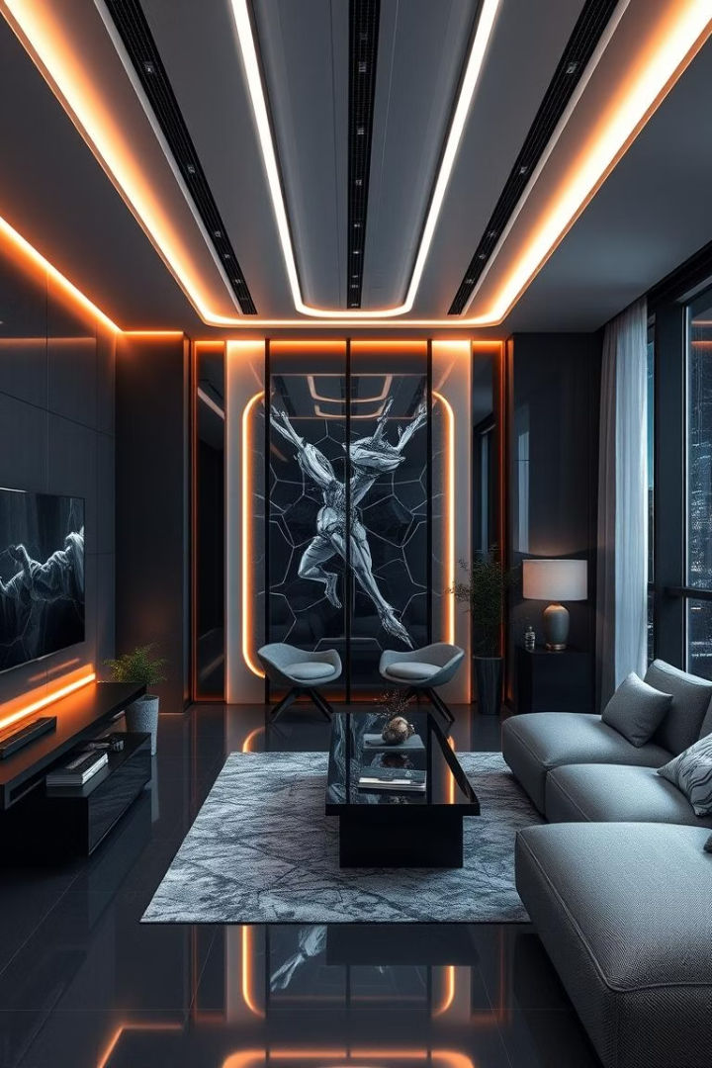
Casă inteligentă – Automatizare cu ESP8266 și ESP32 prin MQTT - IoT
Acest proiect explorează automatizarea locuinței folosind 2xESP8266 și ESP32 pentru centrul proceselor prin protocolul MQTT. Scopul este crearea unei machete funcționale cu control de la distanță. Ne vom concentra pe monitorizarea senzorilor, controlul actuatoarelor prin Wi-Fi și integrarea cu Adafruit IO.
Petricu Cristina-Mihaela
Pop Darius-Sorin
Popescu Elena-Isabela
Popov-Stoișici Maia

Slide 2
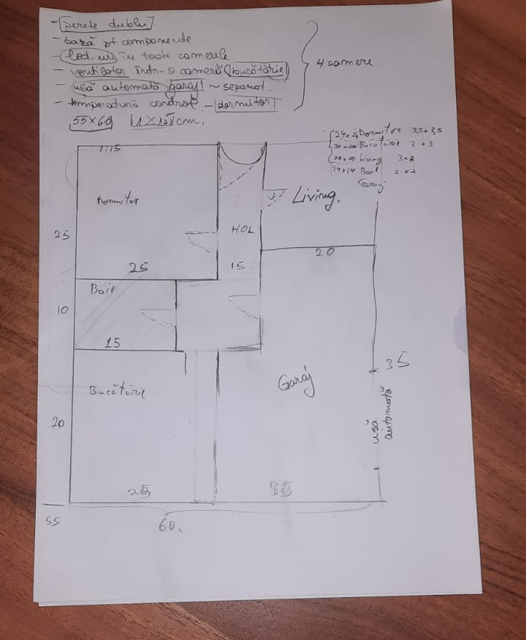
Introducere
Contextul automatizării locuinței (eficiență, confort, siguranță)
Scop: machetă funcțională + control de la distanță
Obiective:
Monitorizare senzori
Control actuatori prin Wi-Fi
Integrare Adafruit IO + MQTT

Slide 3
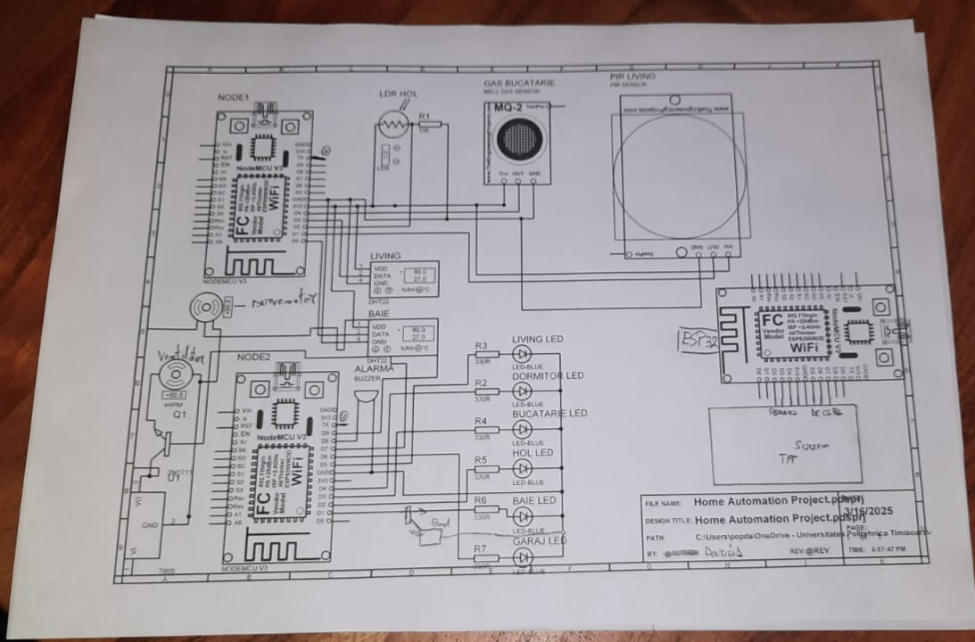






Arhitectura sistemului
Această diagramă bloc prezintă fluxul de date în sistemul nostru de casă inteligentă. Comunicarea se bazează pe principiul publish/subscribe, asigurând o interacțiune eficientă.
Senzori
Colectează date din mediu.
ESP8266
Procesează și publică date.
MQTT Broker
Facilitează schimbul de mesaje.
ESP32 - Central
Primește datele, face parsing JSON și
decide acțiunile
ESP8266 - actuatori
Primește comenzile și controlează fizic
Actuatori
Execută acțiuni fizice.

Slide 4

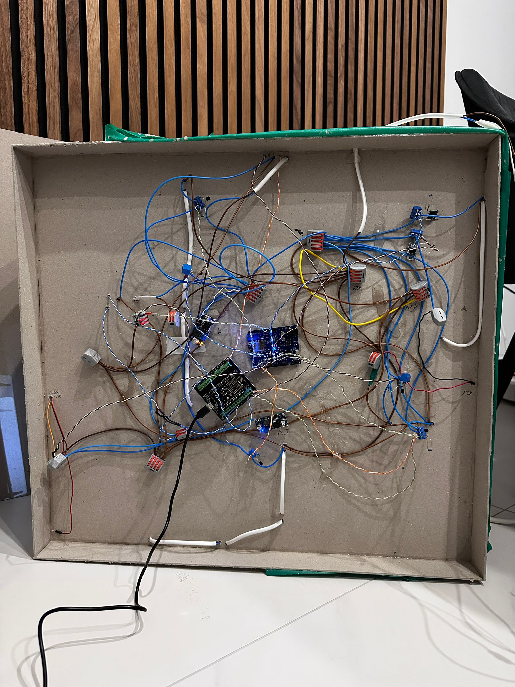


Cablu, Conectivitate și Împământare
Cablu de alimentare și semnal: ✔ Cabluri litate: secțiune 0,5–0,75 mm² – potrivite pentru joasă tensiune. ✔ Transmisie semnal digital: cablu rețea Cat5e UTP/STP – protecție EMI și separare semnal.
Conectivitate rapidă: ✔ Conexiuni sigure și demontabile cu mufe Wago – montaj și întreținere facilă.
Împământare: ✔ Toate modulele sunt legate la un GND comun, evitând diferențele de potențial nedorite.
Managementul Tensiunii
Sursă de alimentare: ✔ Tensiune externă: 12V / 5A, suficient pentru toți consumatorii.
Convertor step-down (buck): ✔ Conversie eficientă către: • 5V – microcontroler, senzori • 3.3V – module comunicație (ex: ESP8266/ESP32) ✔ Adaptare automată la cerințele componentelor conectate.

Slide 5
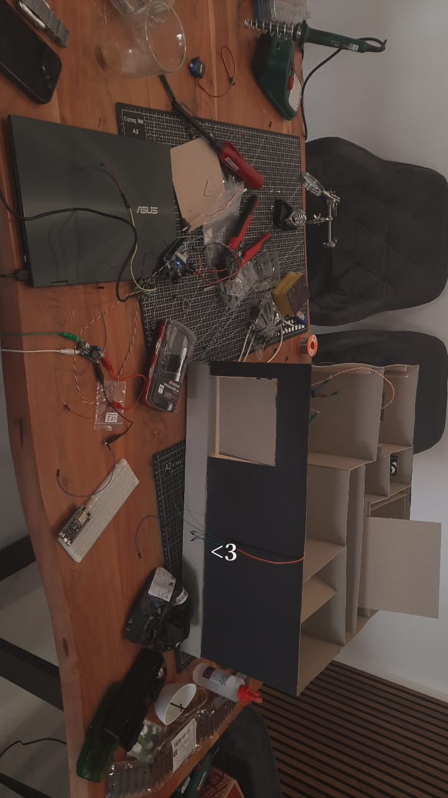
Zone automatizate în machetă
Zonă | Senzori | Actuatori | Funcționalitate
Living | DHT11 | LED-uri | Temp./umiditate, iluminare
Hol | LDR, PIR | LED-uri | Iluminare automată, Declanșare alarmă
Dormitor | — | LED PWM | Reglaj intensitate
Baie | DHT22 | LED, ventilator | Ventilare după umiditate
Bucătărie | MQ-2 | LED-uri | Detectare gaze
Garaj | — | Servo, buzzer | Poartă automată + alarmă

Slide 6
Microcontrolere Esențiale
ESP 8266 - Senzori
ESP 32 – Control Central
ESP 8266 - Actuatori
✔ Colectează date de la: DHT11, DHT22, PIR, MQ-2, LDR. Publică date în JSON pe MQTT.
✔ Publică pe topic casa_date
✔ Activează buzzer dacă este necesar
✔ Primește JSON-ul, îl parsează, decide acțiuni și publică comenzi.
✔ Subscrie la casa_date
✔ Publică pe casa_comenzi
✔ Logica principală de control
✔ Primește comenzi MQTT (LED-uri, ventilator, servo etc.) și le execută.
✔ Subscrie la topicuri de control
✔ Publică pe casa_comenzi
✔ Control PWM, LED-uri, servo

Slide 7
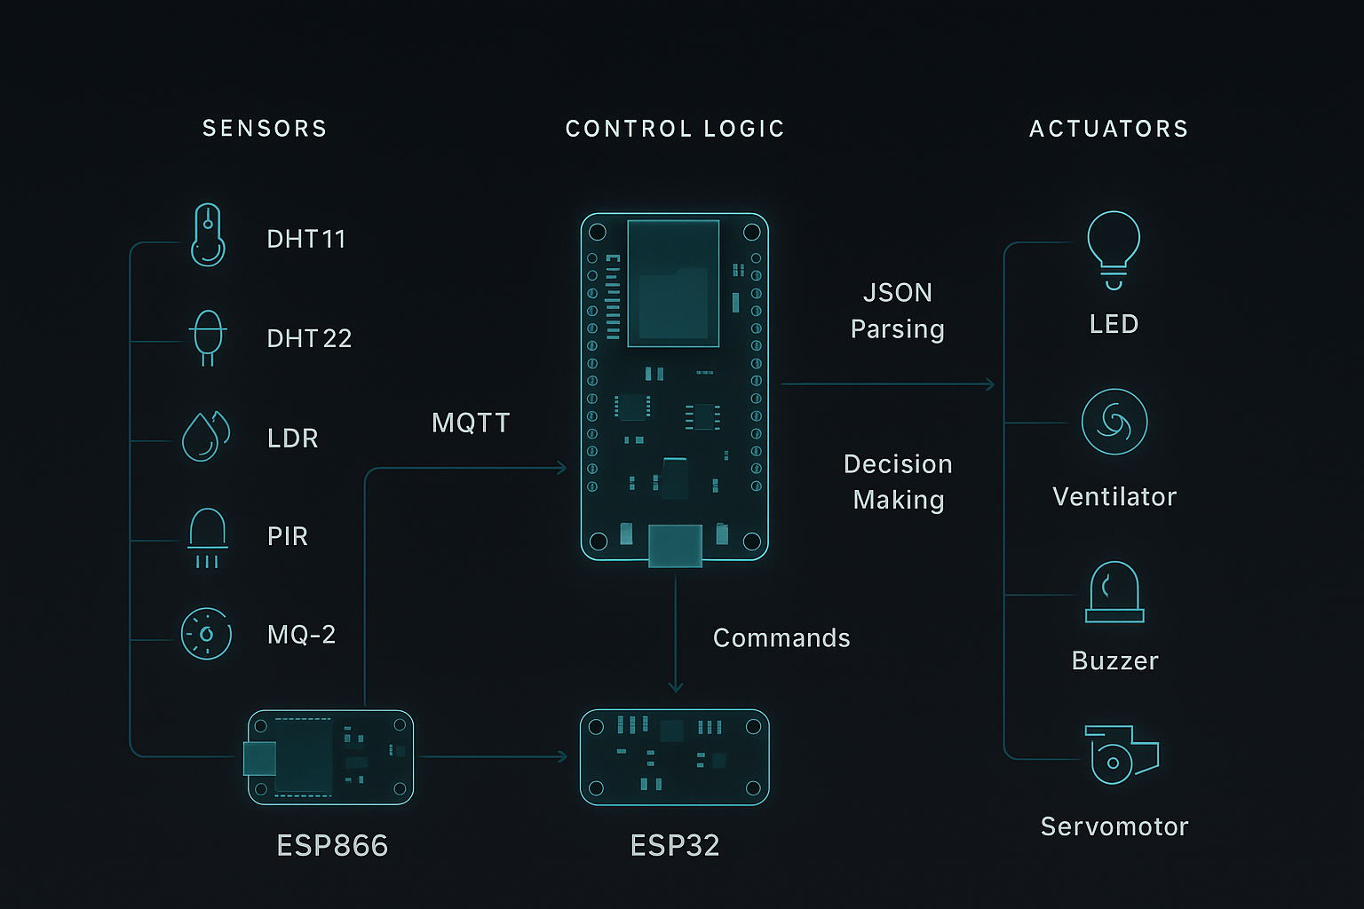
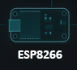
Commands
ESP8266
ESP8266
ESP32

Slide 8
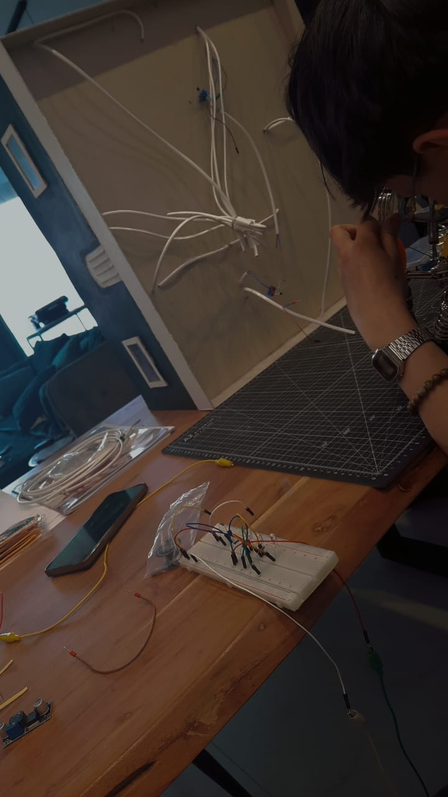


Senzori și Actuatori
Am integrat o gamă variată de senzori pentru monitorizare ambientală și actuatori pentru control. Aceste componente formează baza interacțiunii sistemului cu mediul fizic.
Senzori de mediu
Actuatori de control
DHT11/22 (temperatură/umiditate)
LED-uri (iluminat)
Servo (ușă)
Ventilator (climatizare)
LDR (lumină)
Buzzer (alarmă)
PIR (mișcare)
MQ-2 (gaz)

Slide 9
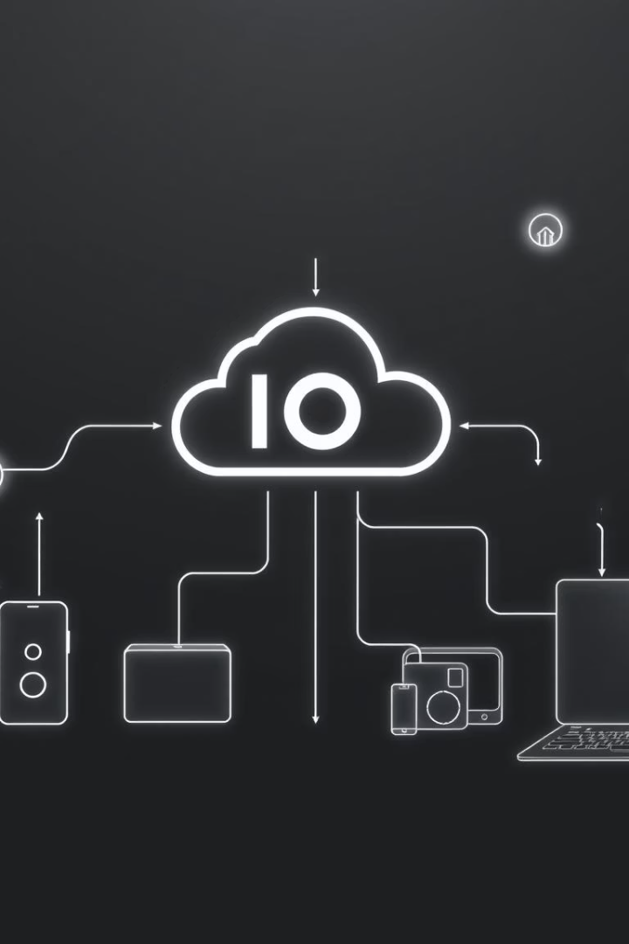
Protocolul MQTT
MQTT este un protocol de mesagerie ușor, optimizat pentru dispozitive IoT cu resurse limitate. Brokerul Adafruit IO servește ca hub central pentru toate mesajele noastre.
Design Ușor
Broker Central
Ideal pentru rețele cu lățime de bandă mică și dispozitive IoT. Minimizează overhead-ul.
Adafruit IO gestionează mesajele între publisheri și subscriberi. Asigură fiabilitatea.
Topicuri
Publicare: casa_date
Control: casa_comenzi/living, casa_comenzi/garaj, etc.

Slide 10
Formatul JSON pentru date
Folosim formatul JSON pentru structurarea datelor publicate. Acesta este un standard recunoscut, ușor de generat și interpretat de către microcontrolere.
{ "living": {"temp": 23.1, "hum": 45}, "baie": {"temp": 24.5, "hum": 55}, "gaz": 0, "miscare": 1, "lumina": 280 }
Structură ierarhică clară.
Suport extins în programare.
Permite date complexe și nested.
Facilitează scalarea sistemului.

Slide 11
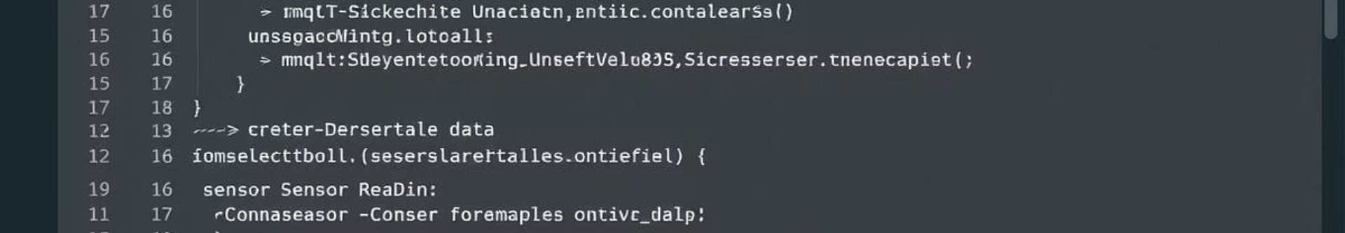
Cod ESP8266: Colectare și Publicare
Codul ESP8266 este responsabil de citirea senzorilor și publicarea datelor în format JSON.
1
Citirea Senzorilor
2
Publicare Periodică
Funcții dedicate pentru fiecare tip de senzor (DHT, LDR, PIR, MQ-2).
Mesaje JSON trimise la intervale regulate pe topicul "casa_date".
3
Reconectare Wi-Fi
4
Reconectare MQTT
Asigură o conexiune stabilă la rețea, gestionând întreruperile.
Menține conexiunea cu brokerul, retriind automat dacă este necesar.

Slide 12




Cod ESP32: Subscriere și Comenzi
Codul ESP32 se ocupă de primirea comenzilor prin MQTT și procesarea lor. Mesajele JSON sunt analizate și comenzile sunt transmise mai departe către ESP8266 – actuatori, care le execută fizic.
Subscriere Topicuri
Ascultă topicurile de control (ex: casa_comenzi/living).
Parsare JSON
Extrage comenzi și valori din mesajele primite.
Transmitere Comenzi către ESP8266 (Actuatori)
După interpretare, comenzile sunt trimise către al doilea ESP8266, care
controlează efectiv LED-urile, ventilatorul, buzzerul și servomotorul.
Control PWM
Reglează intensitatea luminoasă a LED-urilor folosind PWM.

Slide 13
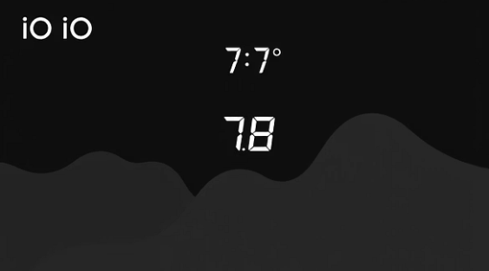
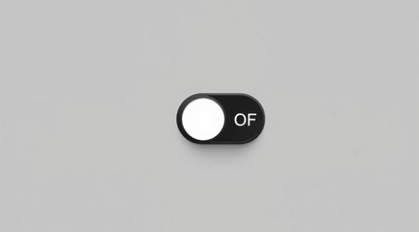
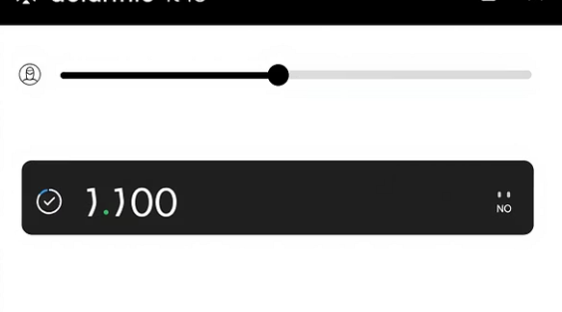
Interfața Adafruit IO
Adafruit IO oferă un dashboard intuitiv pentru monitorizarea și controlul casei inteligente. Utilizează diverse elemente vizuale pentru o interacțiune facilă.
Dashboard:
Gaugere: temperatură/umiditate
Butoane ON/OFF
Slider PWM
Comandă poartă garaj

Slide 14
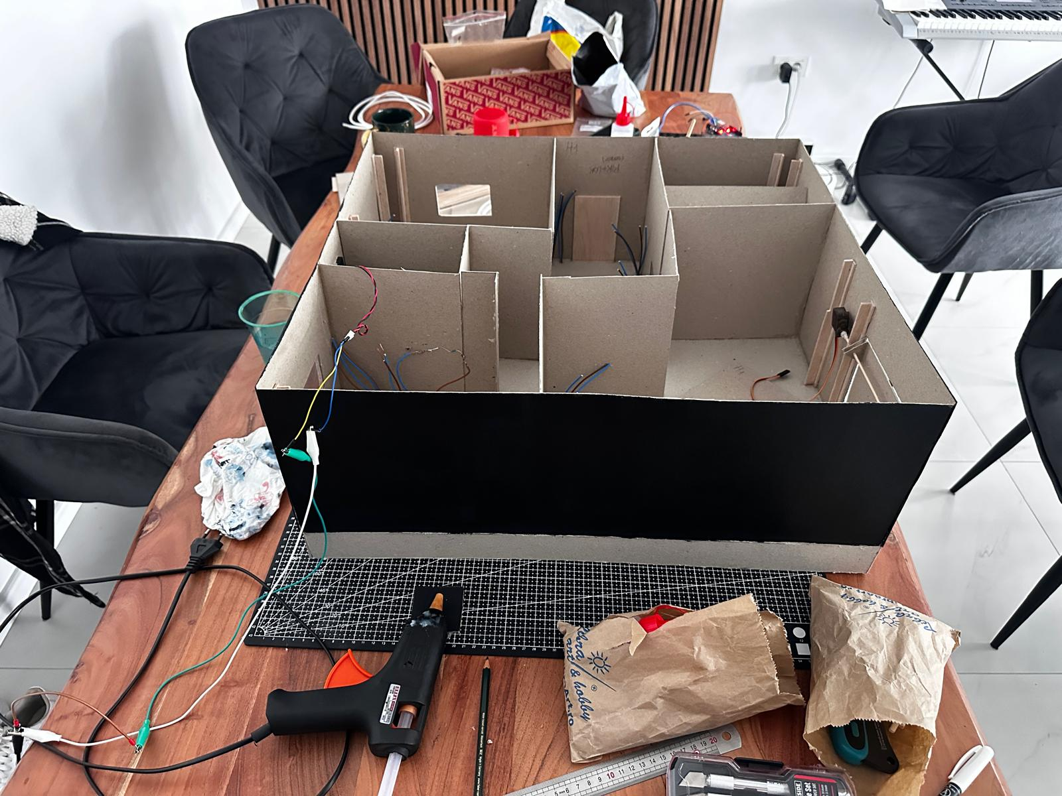
Testare și Rezultate Finale
Am efectuat teste riguroase pentru a valida funcționalitatea sistemului. Rezultatele demonstrează răspuns în timp real și o bună stabilitate a rețelei.
95%
99%
Răspuns în timp real
Stabilitate rețea
Comenzile sunt executate instantaneu.
Conexiunile Wi-Fi și MQTT sunt robuste.
80%
Precizie senzori
Datele colectate sunt conforme așteptărilor.

Slide 15
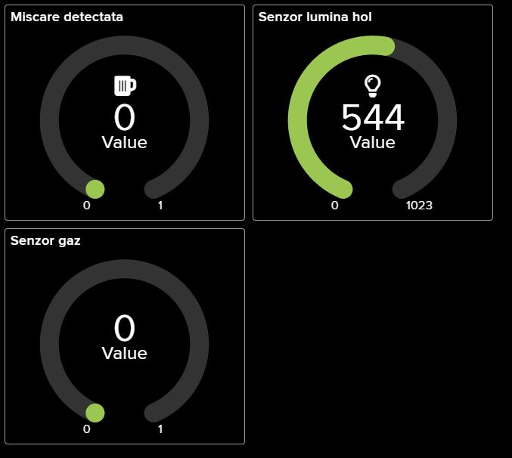
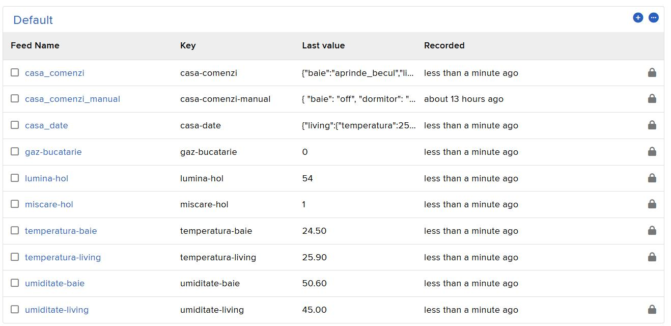

Slide 16
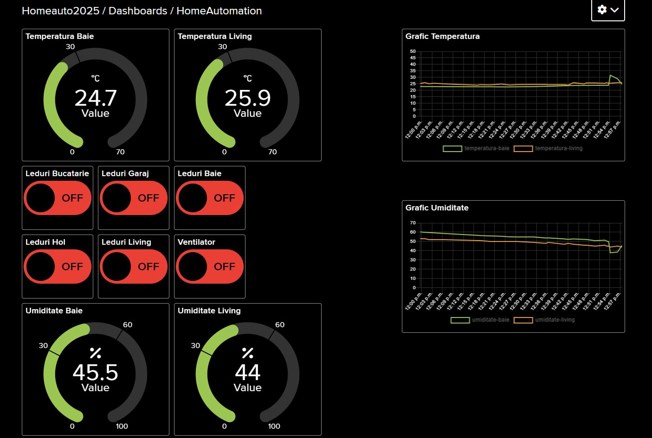

Slide 17
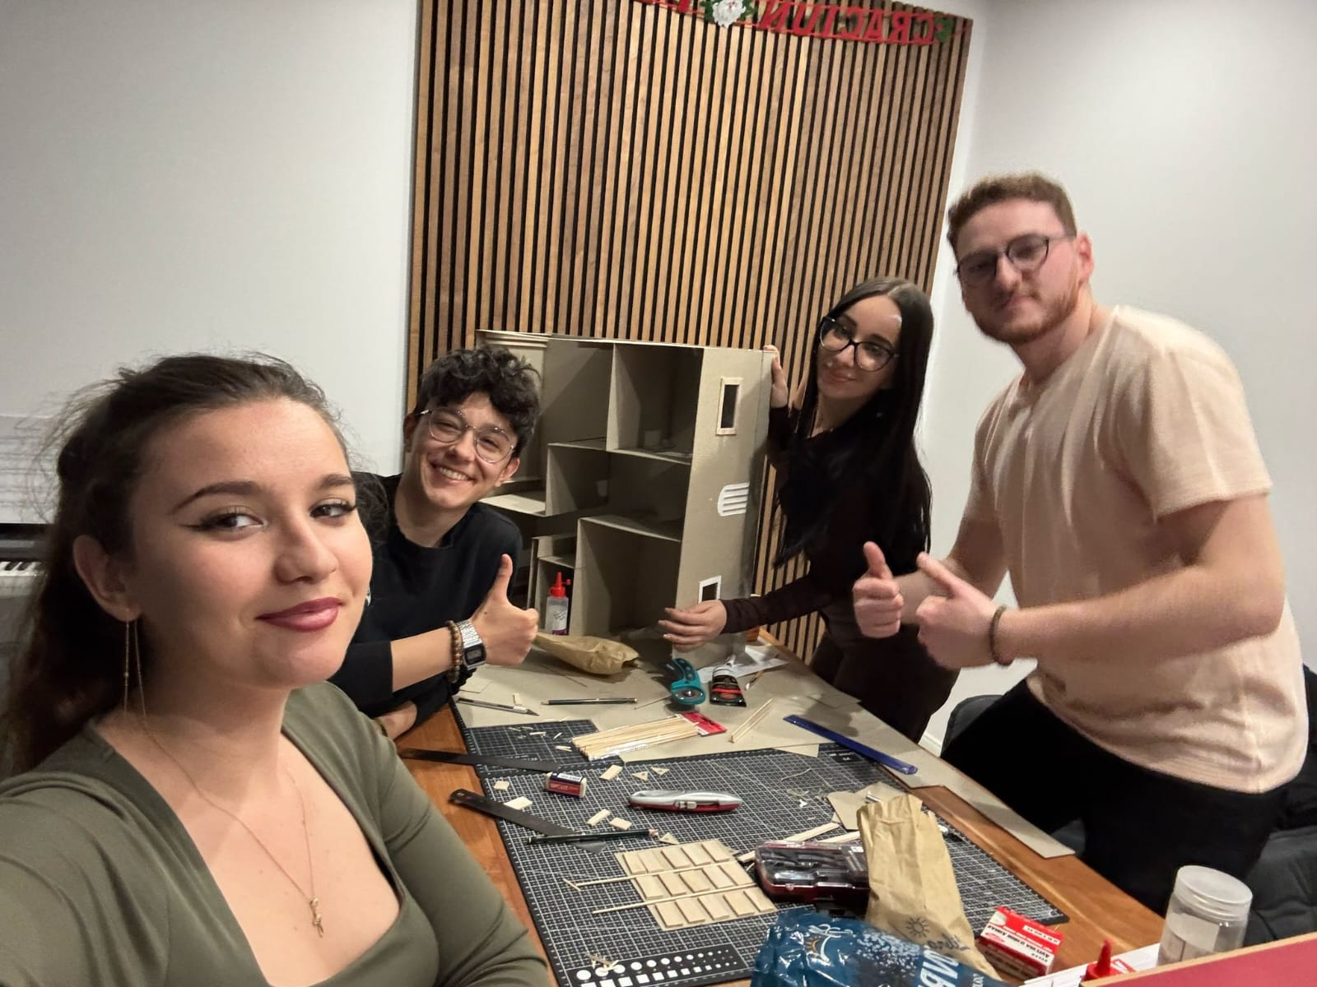
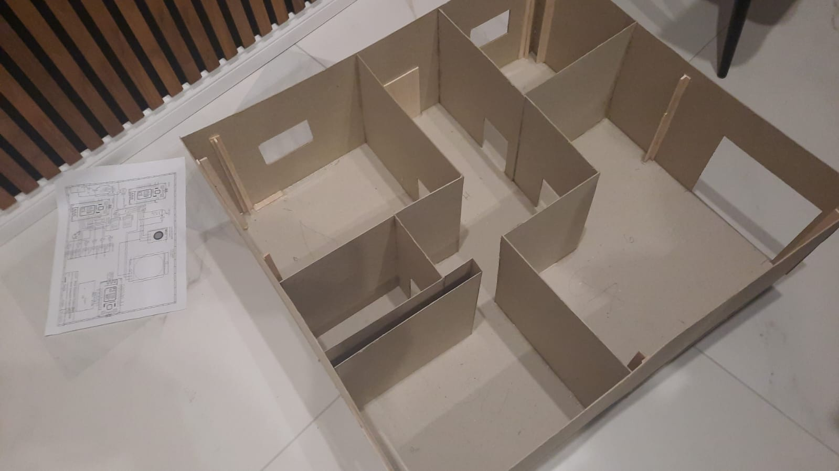
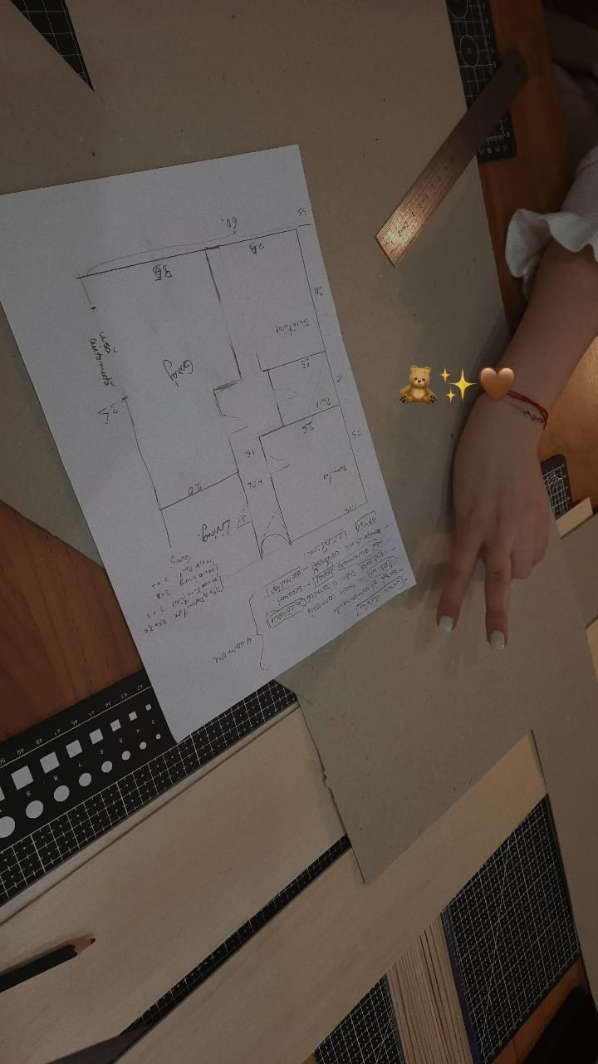
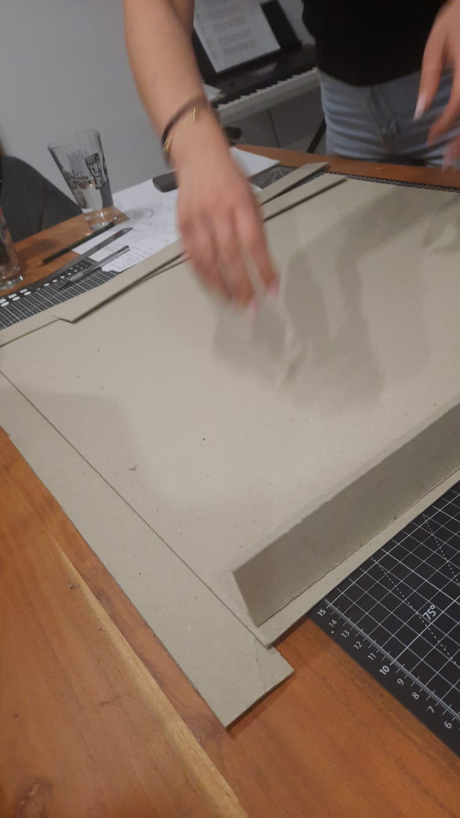
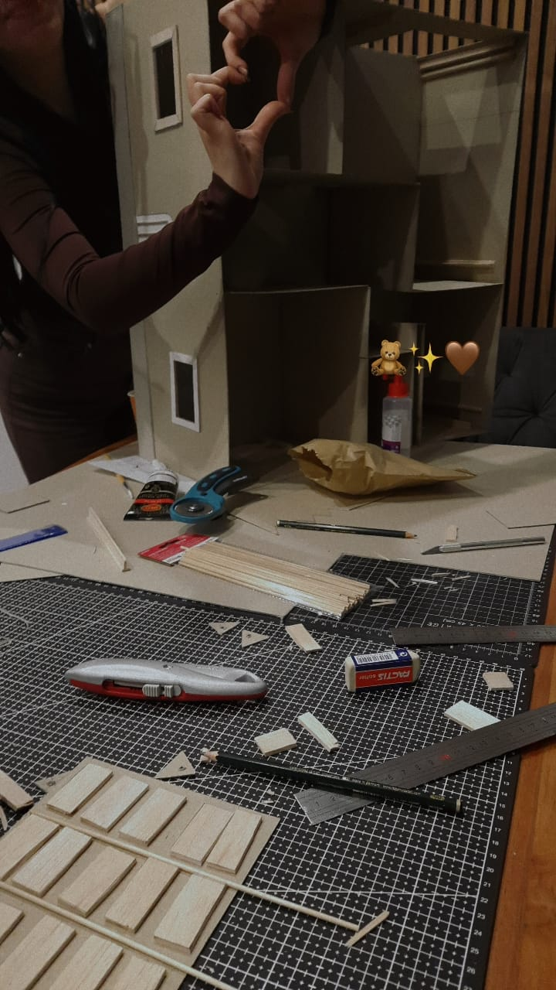
Câteva poze din spatele acestui proiect

Slide 18
Vă mulțumim pentru atenție și cadrului didactic pentru sprijinul oferit!

